Slide 1
Опытно-экспериментальная деятельность «Опыты с водой» во II младшей группе
Кириченко Виктория Владимировна
Воспитатель I категории
ГБДОУ № 49

Slide 2
Цель: развитие познавательной сферы детей через включения в процесс экспериментирования.

Slide 3
Задачи: 1. Развитие познавательного интереса детей в процессе экспериментирования с жидкостями. 2. Развитие наблюдательности детей, умения сравнивать, анализировать, обобщать, устанавливать причинно-следственные зависимости и делать выводы. 3. Содействовать интересу детей к живой и не живой природе.

Slide 4
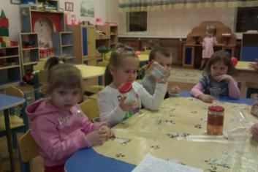
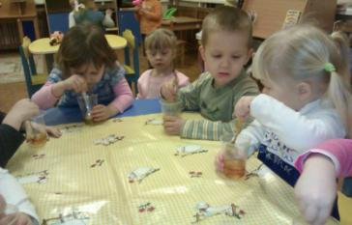
Опыт №1: «Узнаем какая вода?» Цель: Показать, что вода легко разливается, течет, прозрачная, безвкусная Вывод: Вода течет, нет цвета, вкуса, запаха, формы.

Slide 5
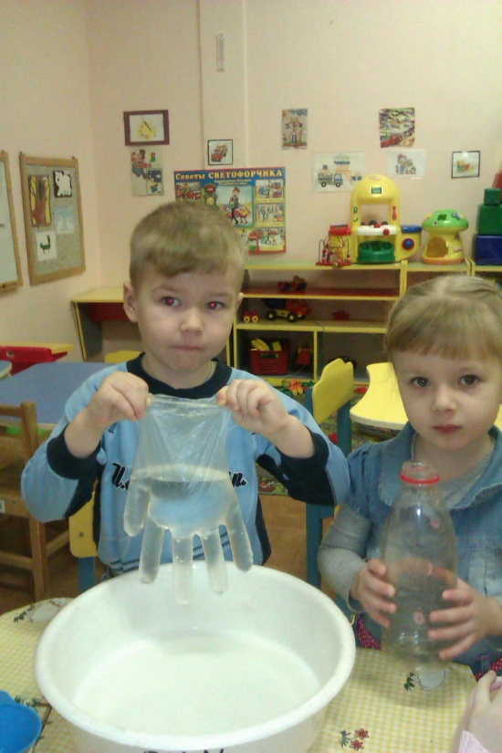
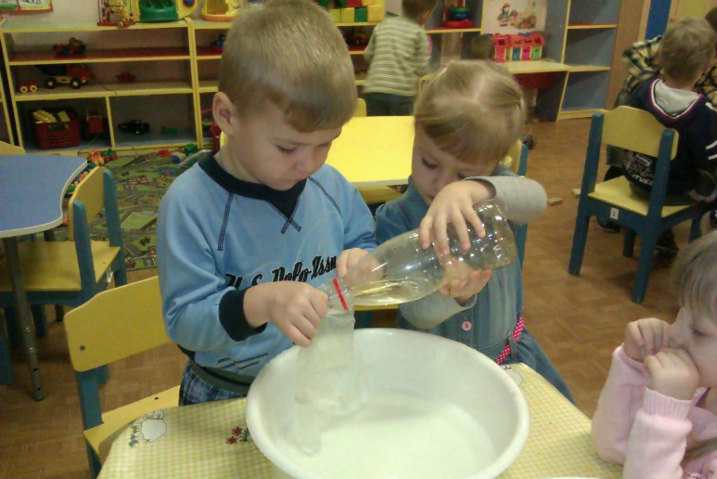
Опыт № 2: «Какой формы вода?». Цель: Формировать представления о некоторых свойствах воды. Вывод: Вода не имеет формы и принимает форму того сосуда в котором находиться).

Slide 6
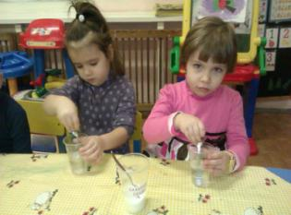
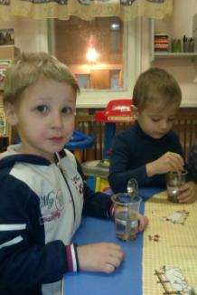
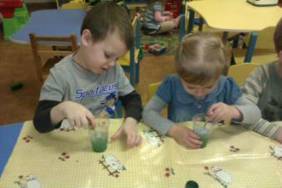
Опыт № 3: «Вода – растворитель». Цель: Показать, что вода прозрачная, бесцветная, сквозь неё видны предметы, а некоторые ещё и растворяются в ней. Вывод: Не всё может раствориться в воде; вода может приобрести цвет и вкус в зависимости от растворённых в ней веществ.

Slide 7
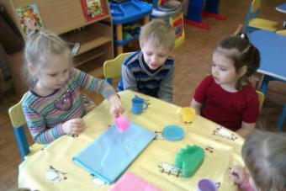
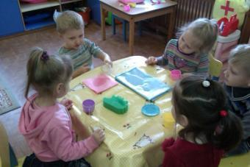
Опыт № 4: «Куда спряталась вода?». Цель: Обратить внимание детей, что вода разливается, течет, образуются лужи, которые легко вытереть тряпкой. Вывод: Вода легко впитывается в ткань, вату, бумагу, но не впитывается в клеенку, пластмассу и т.д.

Slide 8
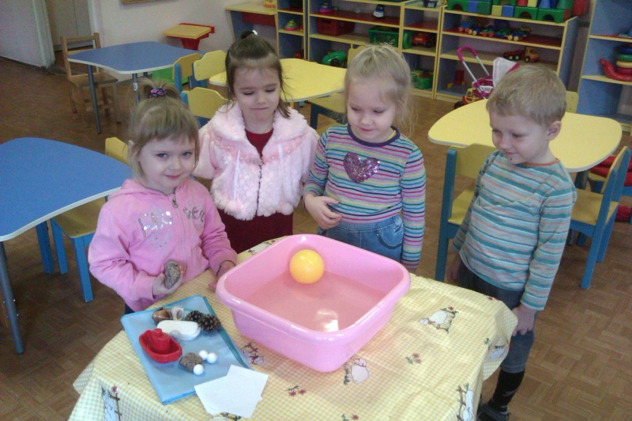
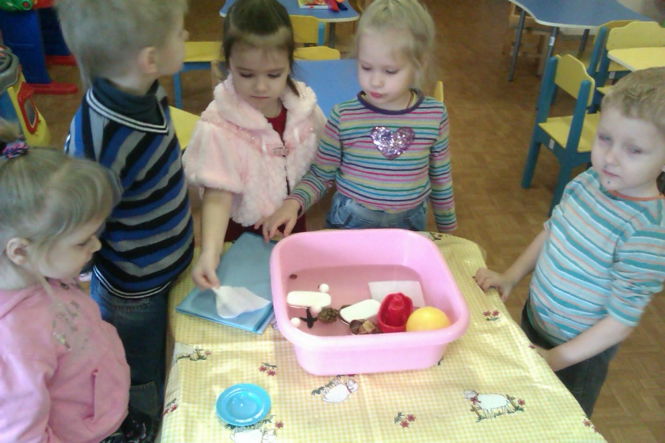
Опыт № 5: «Плавает - тонет». Цель: показать детям, что в воде некоторые предметы могут плавать, а другие тонуть. Вывод: Не все предметы вода может удерживать на поверхности, потому что они из разных материалов. (лёгкие и тяжёлые)

Slide 9
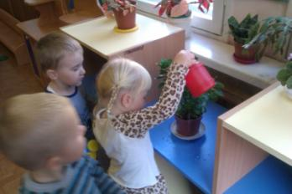
Опыт № 6: «Кому нужна вода». Цель: Уточнить , что вода очень важна для всех живых существ. Вывод: Без воды не могут жить растения, люди, животные.

Slide 10
Спасибо за внимание!

